Slide 1
О ПОЛЬЗЕ ПЕНИЯ
МБДОУ г. Владимира
«ЦРР – детский сад №82»
Музыкальный руководитель
Петрова Светлана Ивановна

Slide 2
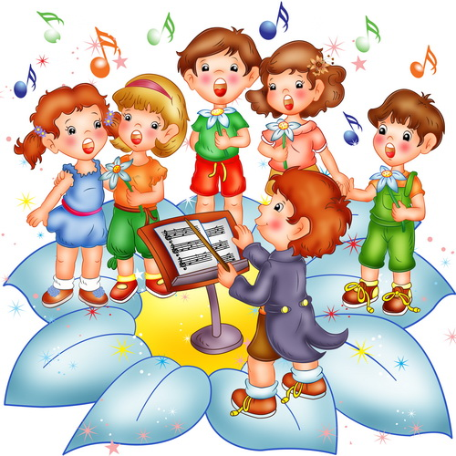
Пение – это древнейшее искусство, оно доставляет удовольствие, улучшает самочувствие, снимает боль и даже продлевает жизнь.

Slide 3
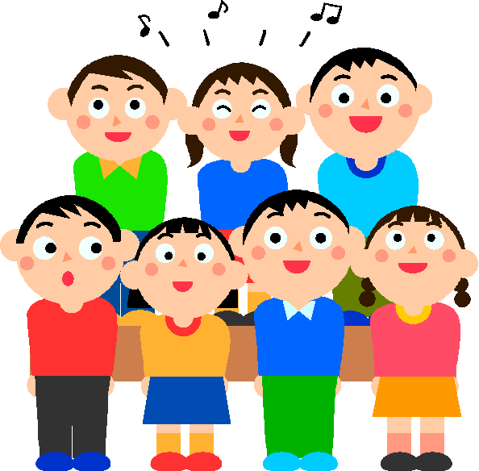
Пение очень хорошо действует на эмоциональное состояние человека.

Slide 4
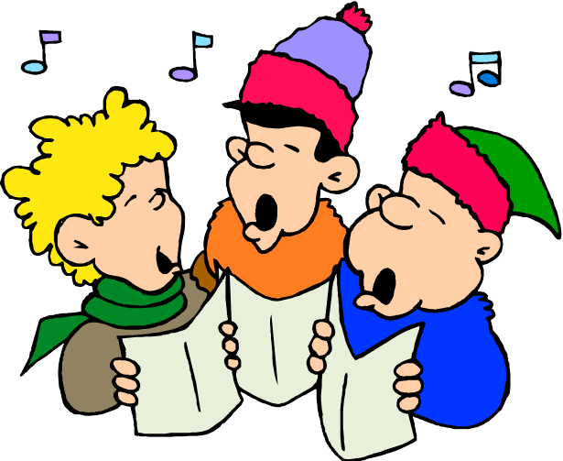
Детям вредит
громкое пение,
крик, шёпот,
горячие и холодные напитки,
пение на холодном воздухе.

Slide 5
Здоровый голос – это, прежде всего, верно настроенное дыхание.

Slide 6
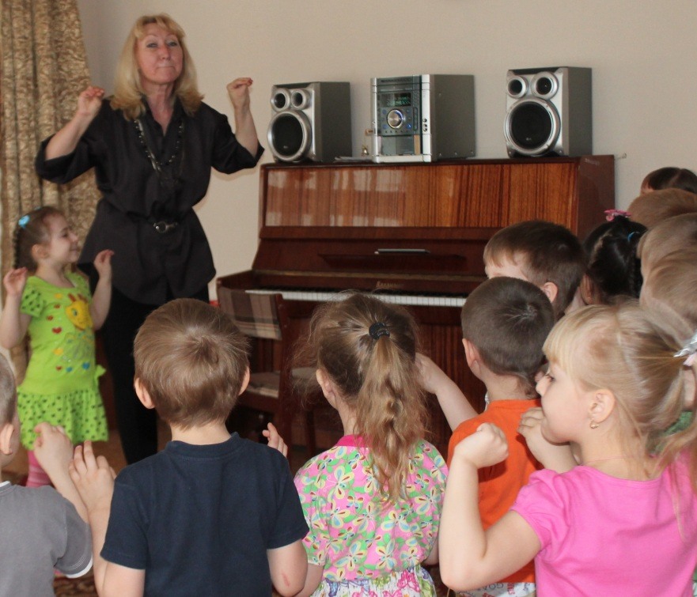
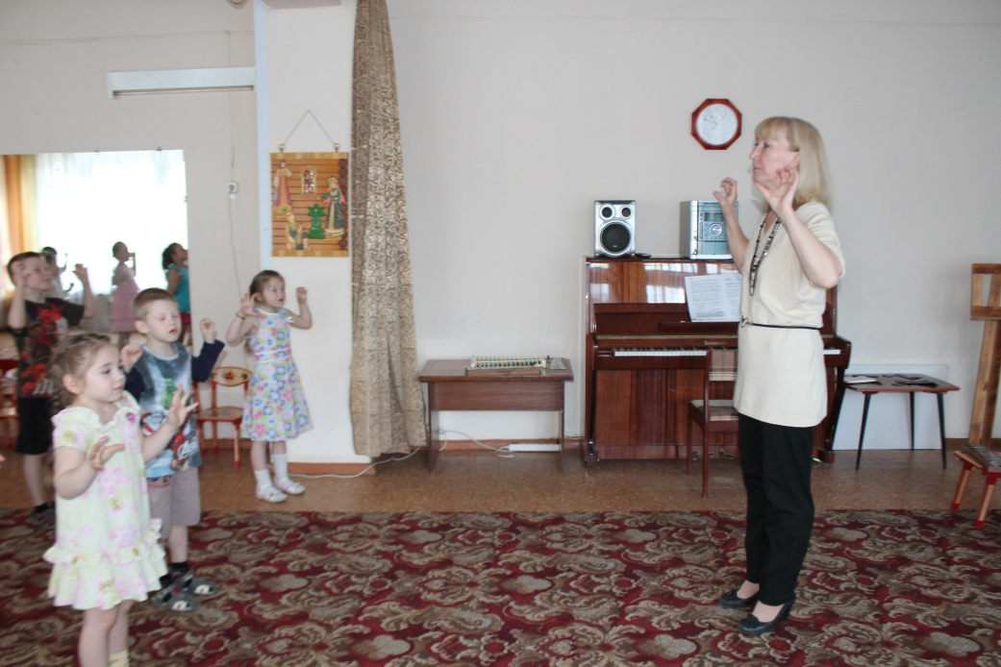
Упражнения на развитие дыхания играют важную роль в системе оздоровления дошкольников.

Slide 7
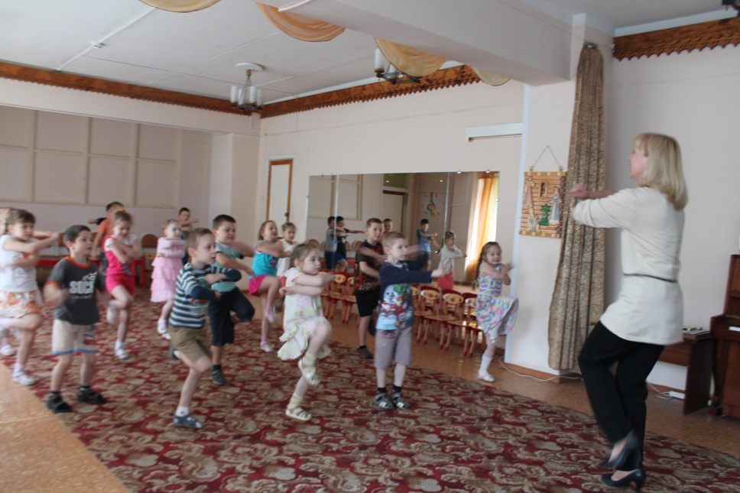
Дыхательная гимнастика А.Н.Стрельниковой Регулярные занятия помогают навсегда избавиться от очень многих хронических заболеваний, сохранить молодость и красоту

Slide 8
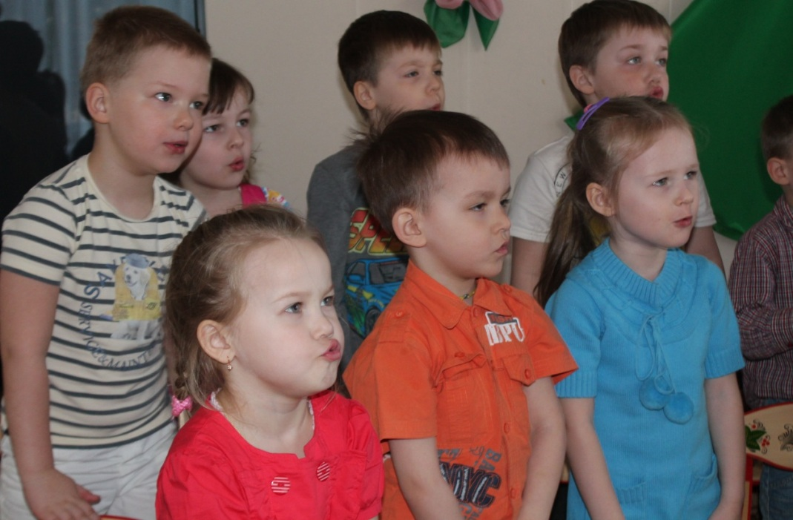
Артикуляционная гимнастика помогает малышам укрепить многочисленные мышцы артикуляционного аппарата, в частности, жевательные, глотательные и мимические.

Slide 9
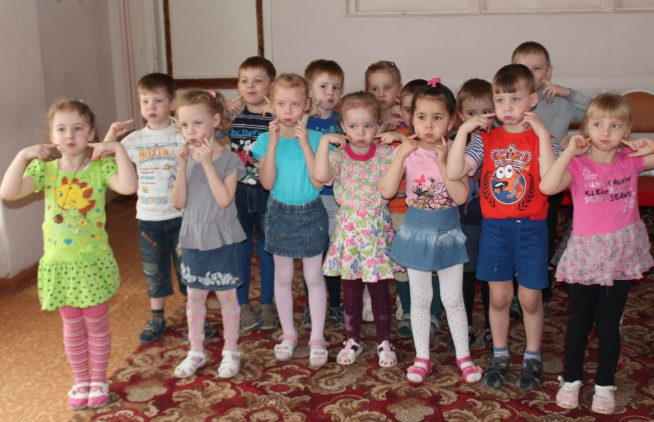
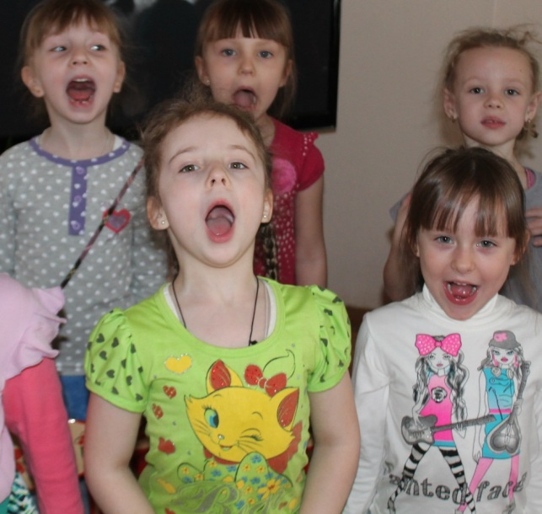
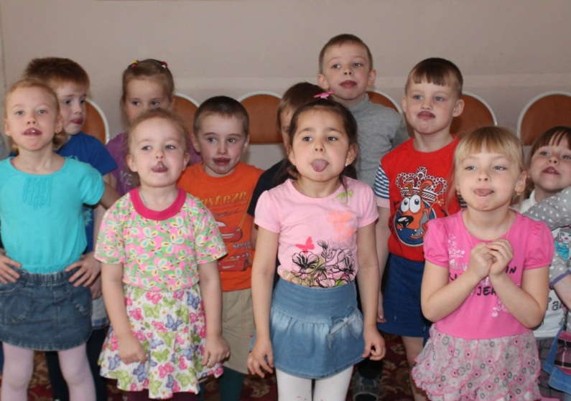

Slide 10
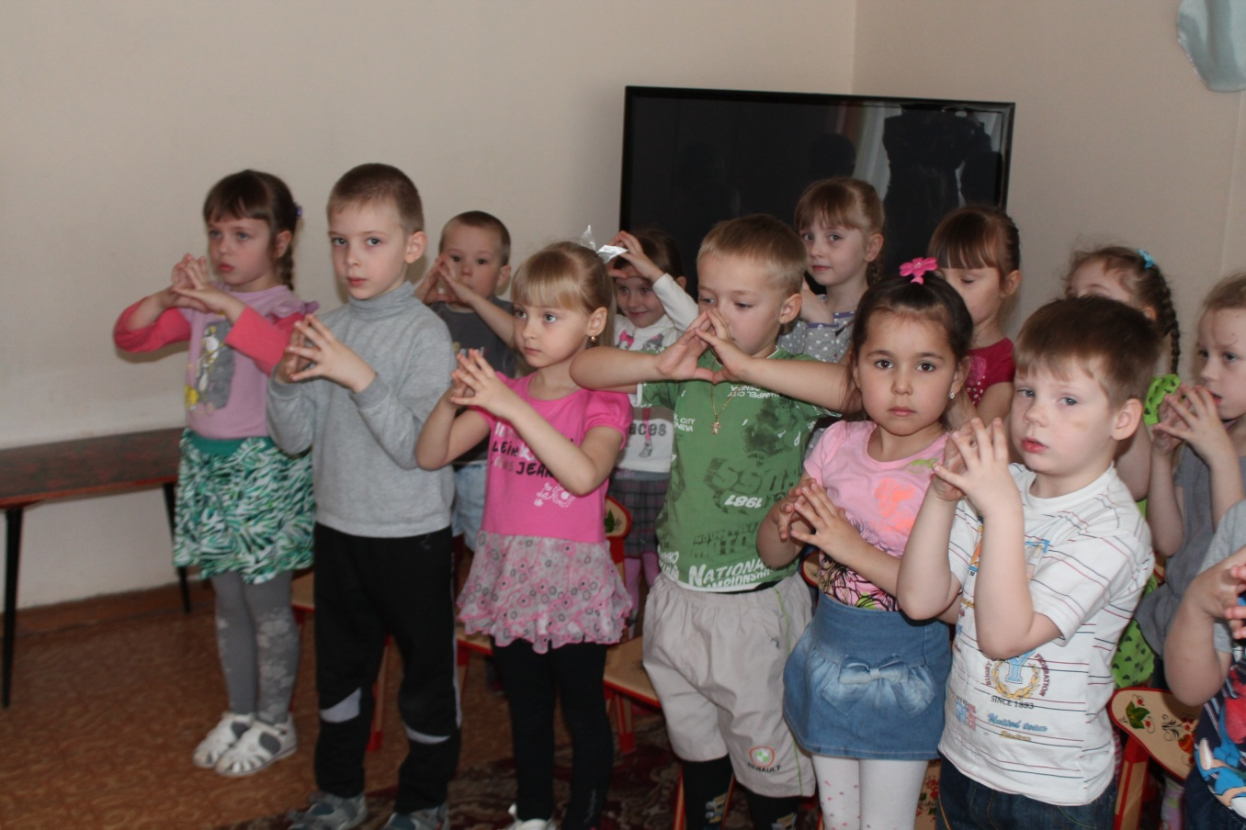
Пальчиковая гимнастика развивает не только мелкую моторику, но и речевой центр ребёнка.

Slide 11
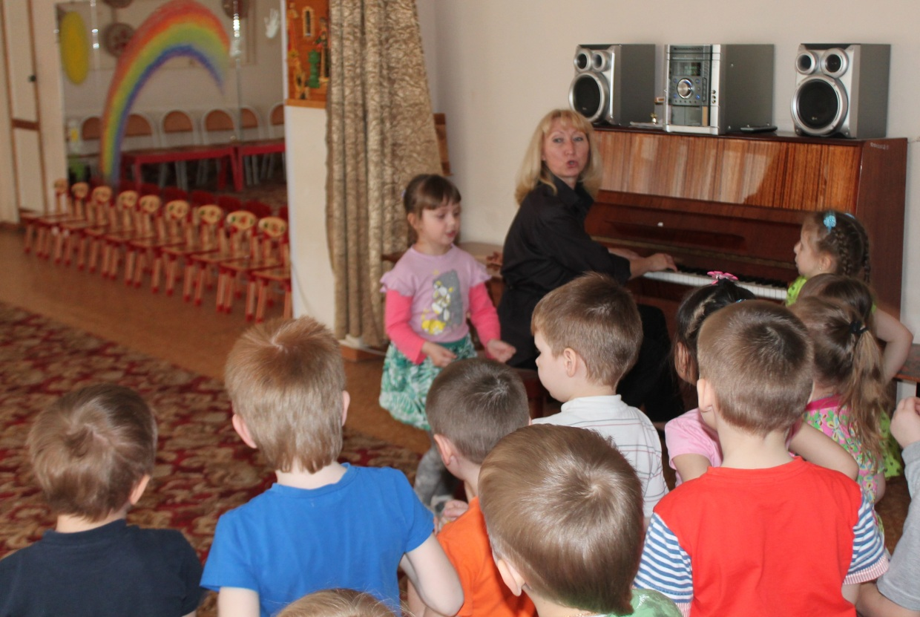
Игровые распевки учат детей чисто петь, верно интонировать.

Slide 12
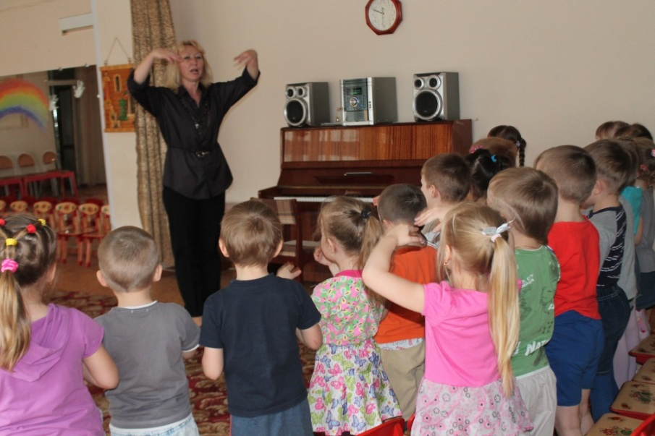
Чтение стихов в разных регистрах развивает звуковысотный слух.

Slide 13
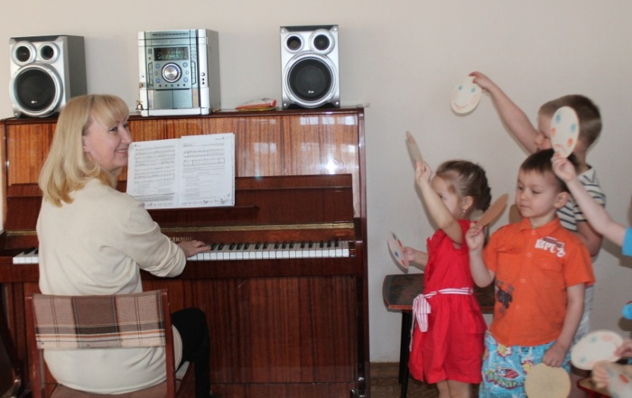
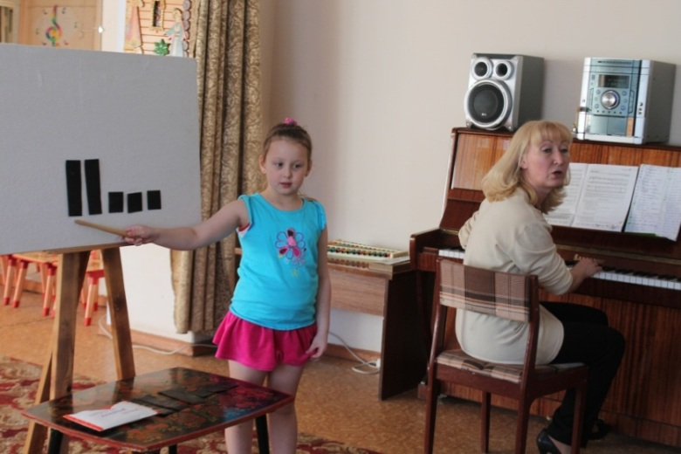
Музыкально-дидактические игры помогают детям:
в доступной игровой форме разобраться в соотношении звуков по высоте.
развивают чувство ритма, тембровый и динамический слух.

Slide 14
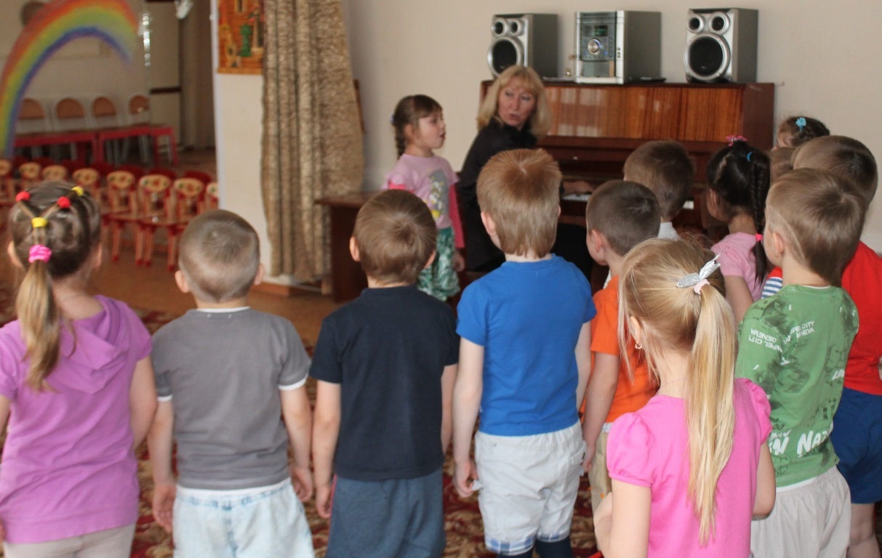
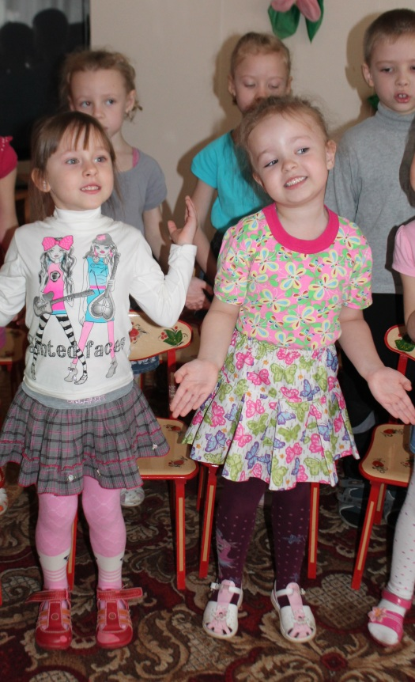
Хоровое пение это не только польза для здоровья, но и формирование дружеских отношений в коллективе.

Slide 15
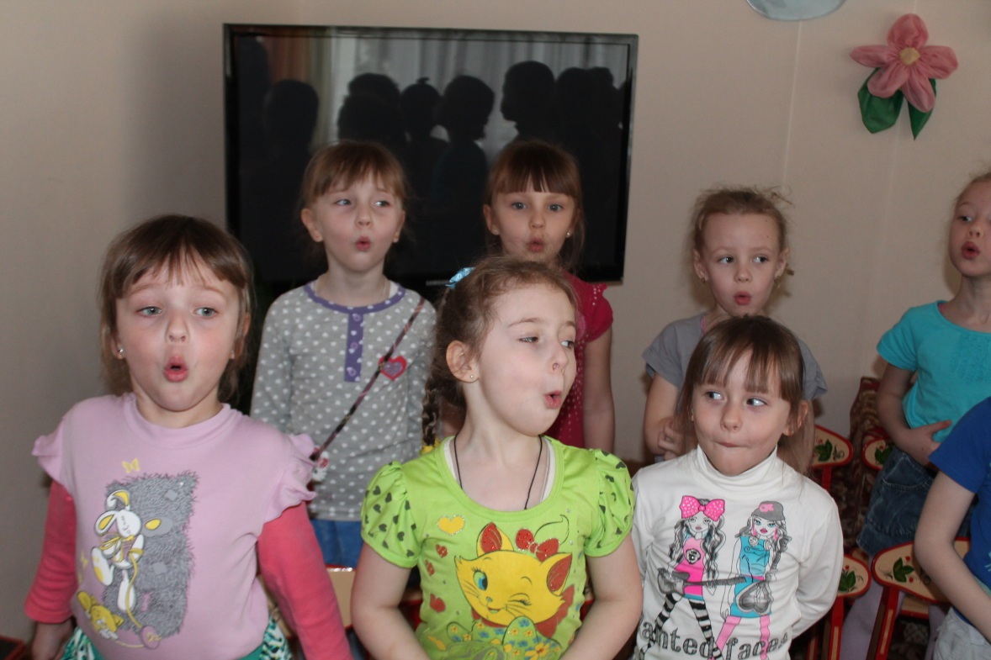
Красивый, звучный голос, четкая безукоризненная дикция, правильное произношение - свидетельство интеллекта, психического и физического здоровья ребенка.

Slide 16
Пойте на здоровье!

Slide 17
Интернет-ресурсы
http://strelnikova.ru
http://www.chitalnya.ru/board
http://dsi-reft.ru/roditelyam/o-polze-peniya

Slide 18
Спасибо за внимание.

